Slide 1
Chủ đề 7: Cơ thể người
Tiết 4 - Bài 27:
KHÁI QUÁT VỀ CƠ THỂ NGƯỜI

Slide 2


Hoạt động 1: Mở đầu
HOẠT ĐỘNG 1:
MỞ ĐẦU

Slide 3
Mỗi người đều có những đặc điểm riêng để phân biệt với người khác như màu da, chiều cao, nhóm máu,… Ngoài sự khác nhau đó; cấu tạo cơ thể người có những đặc điểm nào giống nhau

Slide 4
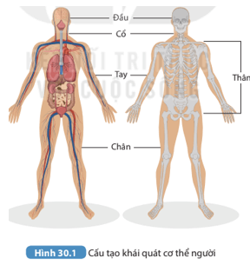
Cơ thể người có cấu tạo gồm các phần nào?
- Cơ thể người bao gồm các phần: đầu, cổ, thân, hai tay và hai chân. - Toàn bộ cơ thể được bao bọc bên ngoài bởi một lớp da, dưới da là lớp mỡ, dưới lớp mỡ là cơ và xương.

Slide 5
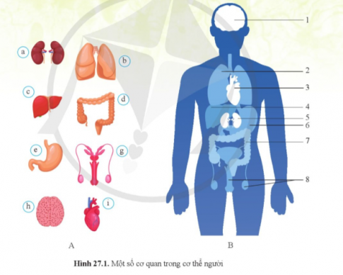
Nêu tên các cơ quan ở h27.1 A và cho biết các cơ quan đó có vị trí trong cơ thể tương ứng với các số nào ở H 27.1 B?

Slide 6
HOẠT ĐỘNG 2:
HÌNH THÀNH KIẾN THỨC

Slide 7

I. CÁC HỆ CƠ QUAN TRONG CƠ THỂ

Slide 8
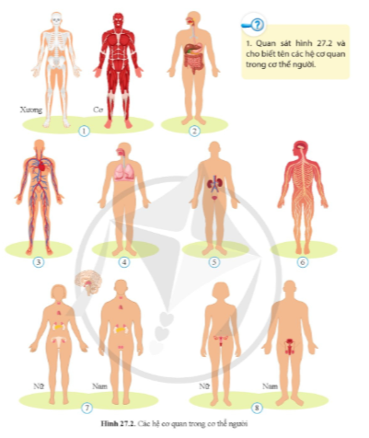
Quan sát h27.2, nhận biết tên các hệ cơ quan trong cơ thể người và xác định các cơ quan thuộc hệ cơ quan đó?
HỆ VẬN ĐỘNG
HỆ TIÊU HÓA

Slide 9
Quan sát h27.2, cho biết các hệ cơ quan trong cơ thể người và xác định các cơ quan thuộc hệ cơ quan đó?
HỆ TUẦN HOÀN
HỆ BÀI TIẾT
HỆ HÔ HẤP
HỆ THẦN KINH

Slide 10
Quan sát h27.2, nhận biết các hệ cơ quan trong cơ thể người và xác định các cơ quan thuộc hệ cơ quan đó?
HỆ NỘI TIẾT
HỆ SINH DỤC

Slide 11
I. CÁC HỆ CƠ QUAN TRONG CƠ THỂ
Các hệ cơ quan trong cơ thể người gồm hệ vận động, hệ tuần hoàn, hệ hô hấp, hệ tiêu hóa, hệ bài tiết, hệ thần kinh và các giác quan, hệ nội tiết, hệ sinh dục. - Mỗi cơ quan, hệ cơ quan có một vai trò nhất định và có mối liên quan chặt chẽ với các cơ quan, hệ cơ quan khác.

Slide 12
II. CÁC CƠ QUAN TRONG CƠ THỂ

Slide 13
cho biết MỖI cơ quan ở H 27.1 A thuộc Hệ cơ quan nào?

Slide 14
HS đọc thông tin mục II SGK trang 129, hoàn thiện bảng 27.1
Cơ quan/ Hệ cơ quan | Các cơ quan trong từng hệ cơ quan | Vai trò chính trong cơ thể
Hệ vận động
Hệ tuần hoàn
Hệ hô hấp
Hệ tiêu hóa
Hệ bài tiết
Hệ thần kinh
Các giác quan
Hệ nội tiết
Hệ sinh dục

Slide 15
Cơ quan/ Hệ cơ quan | Các cơ quan trong từng hệ cơ quan
Hệ vận động
Hệ tuần hoàn
Hệ hô hấp
Hệ tiêu hóa
Hệ bài tiết
Hệ thần kinh
Các giác quan
Hệ nội tiết
Hệ sinh dục
Cơ, xương, khớp
Tim và mạch máu
Đường dẫn khí (mũi, họng, thanh quản, khí quản, phế quản), phổi
Ống tiêu hóa (miệng, thực quản, dạ dày, ruột non, ruột già, hậu môn) và các tuyến tiêu hóa
Phổi, thận, da
Não, tủy sống, dây thần kinh,
Thị giác, thính giác
Tuyến (yên, giáp, tụy, trên thận, sinh dục,…)
Ở nam: tinh hoàn, ống dẫn tinh, túi tinh, dương vật,…
Ở nữ: buồng trứng, ống dẫn trứng, tử cung, âm đạo,…

Slide 16
Gắn bìa nội dung: chức năng từng hệ cơ quan

Slide 17
Cơ quan/ Hệ cơ quan | Các cơ quan trong từng hệ cơ quan | Vai trò chính trong cơ thể
Hệ vận động | Cơ, xương, khớp | Định hình cơ thể, bảo vệ nội quan, giúp cơ thể cử động và di chuyển
Hệ tuần hoàn | Tim và mạch máu | Vận chuyển chất dinh dưỡng, oxygen, hormone,…đến các tế bào và vận chuyển các chất thải từ tế bào đến các cơ quan bài tiết để thải ra ngoài
Hệ hô hấp | Đường dẫn khí (mũi, họng, thanh quản, khí-phế quản) và hai lá phổi | Giúp cơ thể lấy khí oxygen từ môi trường và thải khí carbon dioxide ra khỏi cơ thể
Hệ tiêu hóa | Ống tiêu hóa (miệng, thực quản, dạ dày, ruột non, ruột già, hậu môn) và các tuyến tiêu hóa | Biến đổi thức ăn thành các chất dinh dưỡng mà cơ thể hấp thụ được và thải chất bã ra ngoài
Hệ bài tiết | Phổi, thận, da | Lọc các chất thải có hại cho cơ thể từ máu và thải ra môi trường.
Hệ thần kinh | Não, tủy sống, dây thần kinh, hạch thần kinh | Thu nhận các kích thích từ môi trường, điều khiển, điều hòa hoạt động của các cơ quan, giúp cho cơ thể thích nghi với môi trường
Giác quan | Thị giác, thính giác,… | Giúp cơ thể nhận biết được các vật và thu nhận âm thanh
Hệ nội tiết | Tuyến yên, tuyến giáp, tuyến tụy, tuyến trên thận, tuyến sinh dục,… | Điều hòa hoạt động của các cơ quan trong cơ thể thông qua việc tiết một số loại hormone tác động đến cơ quan nhất định
Hệ sinh dục | Ở nam: tinh hoàn, ống dẫn tinh, túi tinh, dương vật,…Ở nữ: buồng trứng, ống dẫn trứng, tử cung, âm đạo,… | Giúp cơ thể sinh sản, duy trì nòi giống

Slide 18
II. CÁC CƠ QUAN TRONG CƠ THỂ
Mỗi hệ cơ quan gồm nhiều cơ quan, đảm nhận một chức năng riêng, cùng phối hợp hoạt động đảm bảo cơ thể là một thể thống nhất.
(bảng 27.1 sgk)

Slide 19
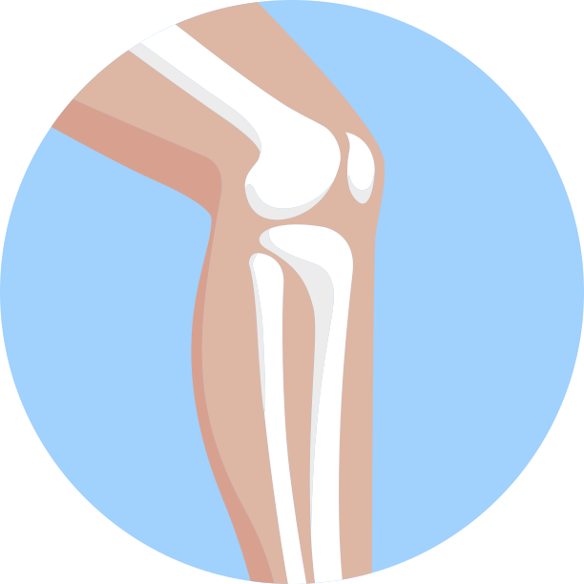


LUYỆN TẬP
Câu 1: Xương thuộc hệ cơ quan nào?
A. Hệ vận động.
B. Hệ bài tiết.
C. Hệ sinh dục.
D. Hệ tiêu hóa.

Slide 20
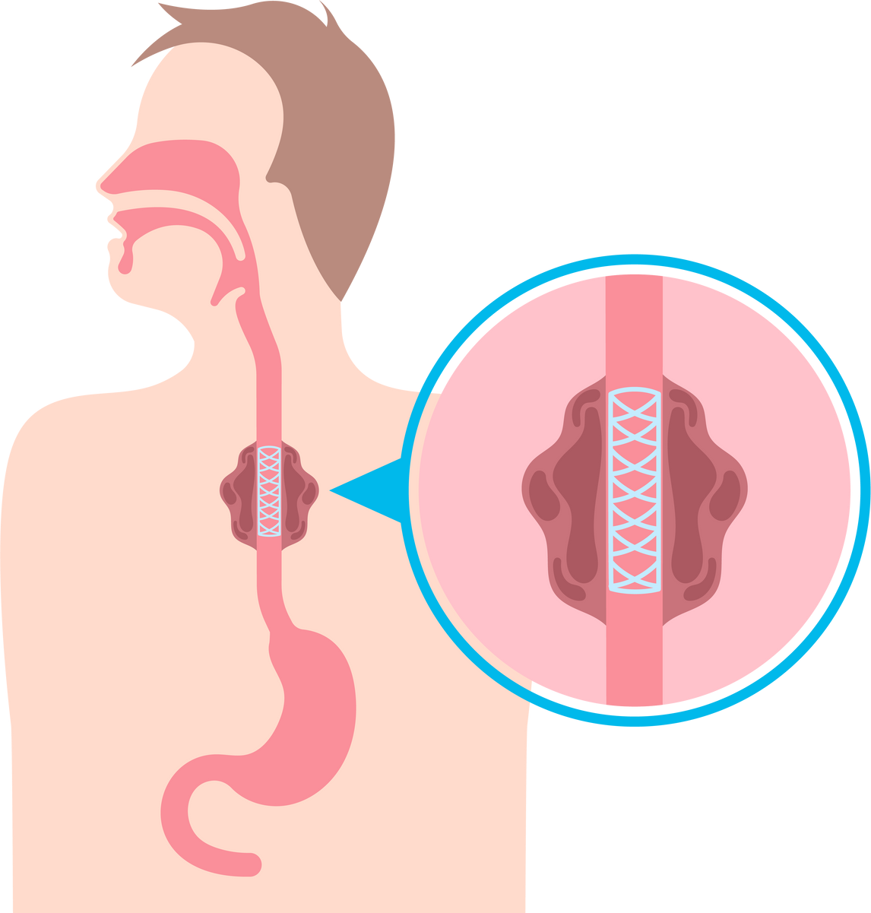
Câu 2: Thực quản là bộ phận của hệ cơ quan nào sau đây?
A. Hệ hô hấp
B. Hệ tiêu hóa
C. Hệ tuần hoàn
D. Hệ bài tiết

Slide 21

Câu 3: Khi chúng ta bơi cật lực, hệ cơ quan nào dưới đây sẽ tăng cường độ hoạt động?
A. Hệ tuần hoàn
B. Hệ hô hấp
C. Hệ vận động
D. Tất cả các phương án còn lại

Slide 22
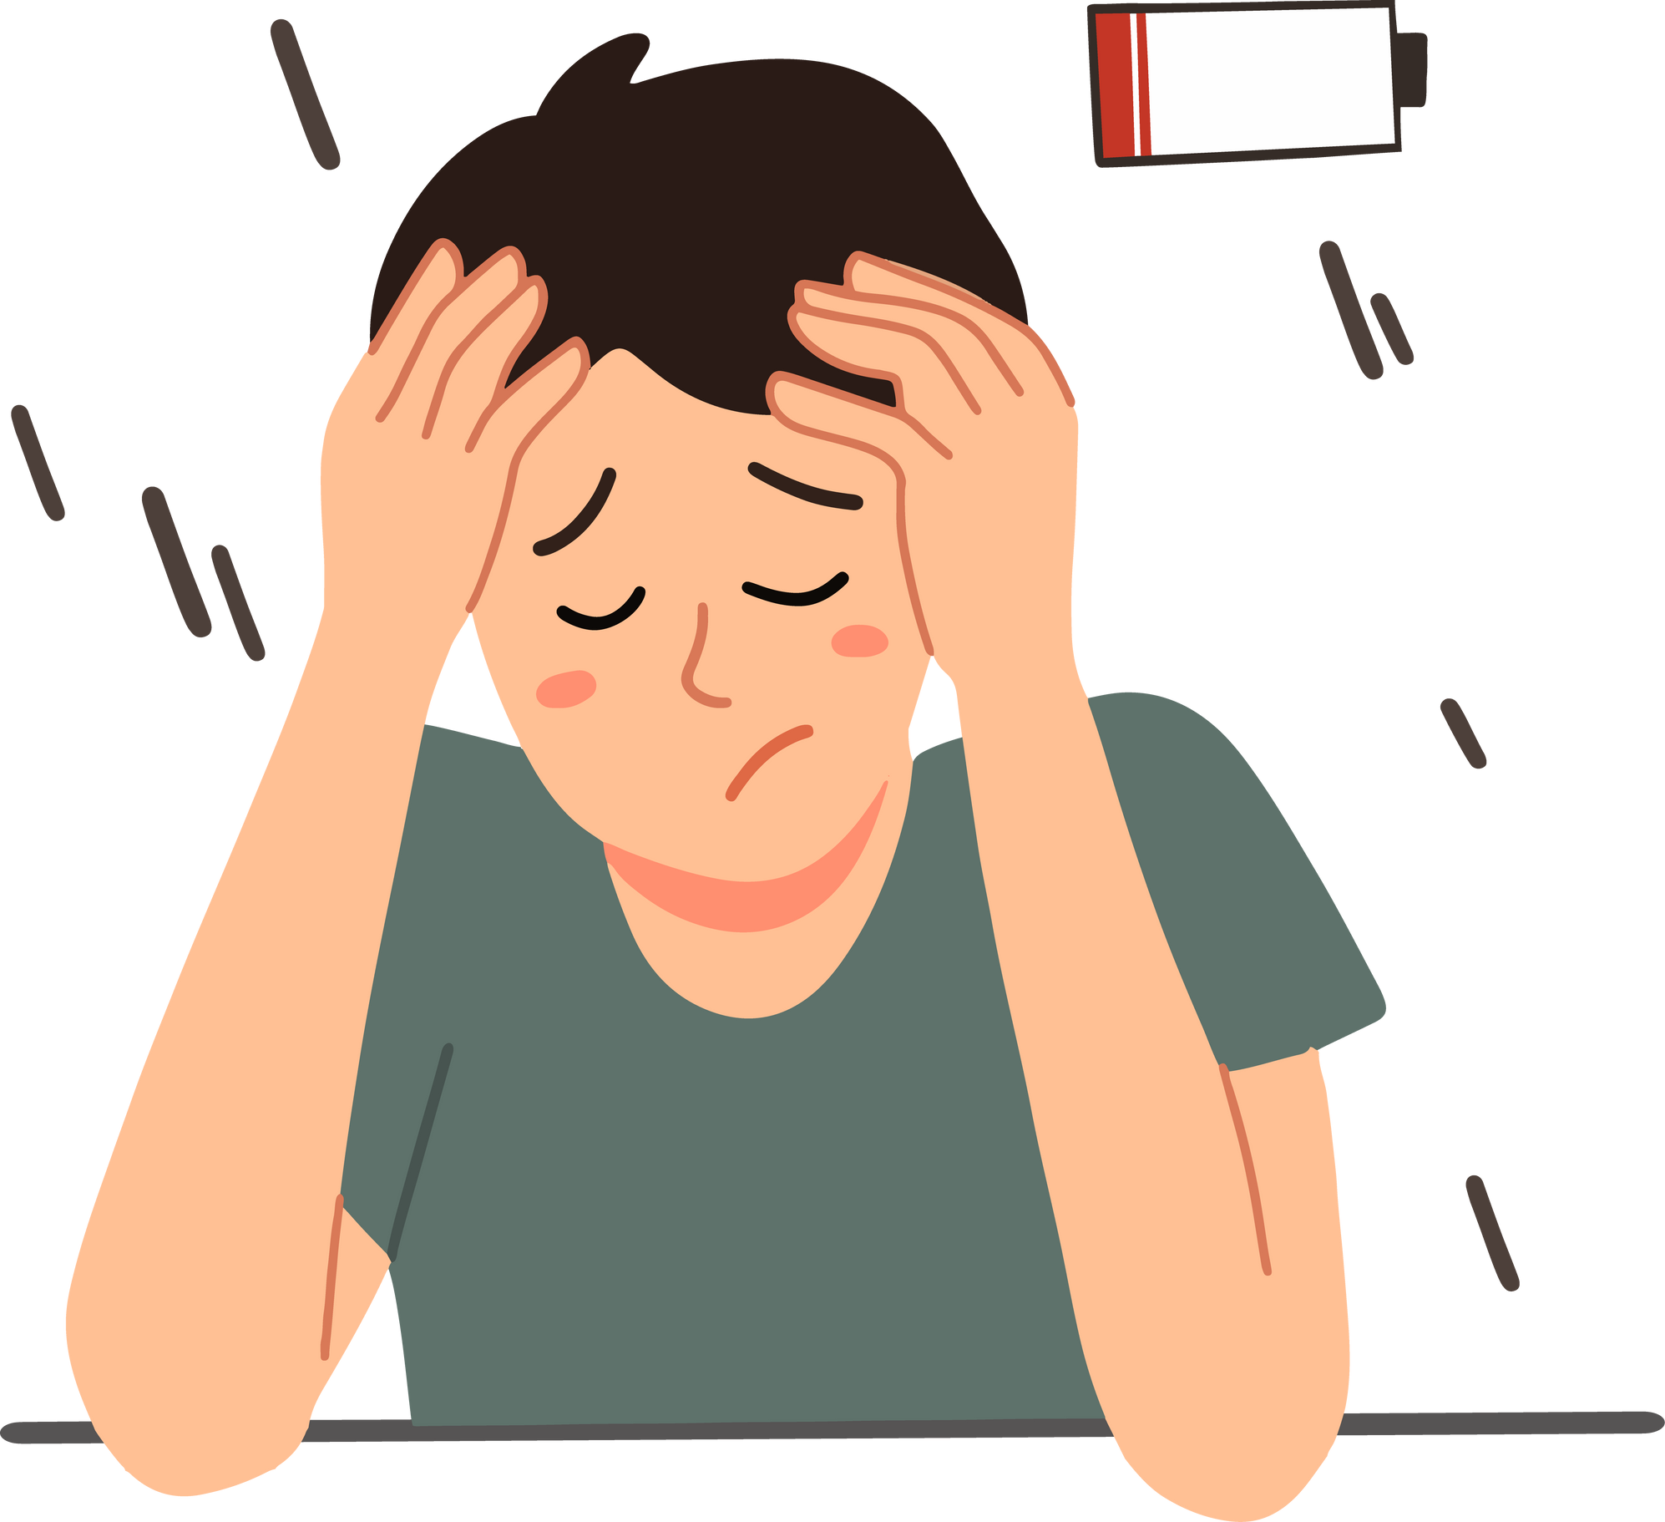
Câu 4: Khi mất khả năng dung nạp chất dinh dưỡng, cơ thể chúng ta sẽ trở nên kiệt quệ, đồng thời khả năng vận động cũng bị ảnh hưởng nặng nề. Ví dụ trên phản ánh điều gì?
A. Các hệ cơ quan trong cơ thể có mối liên hệ mật thiết với nhau
B. Dinh dưỡng là thành phần thiết yếu của cơ và xương
C. Hệ thần kinh và hệ vận động đã bị hủy hoại hoàn toàn do thiếu dinh dưỡng
D. Tất cả các phương án đưa ra

Slide 23
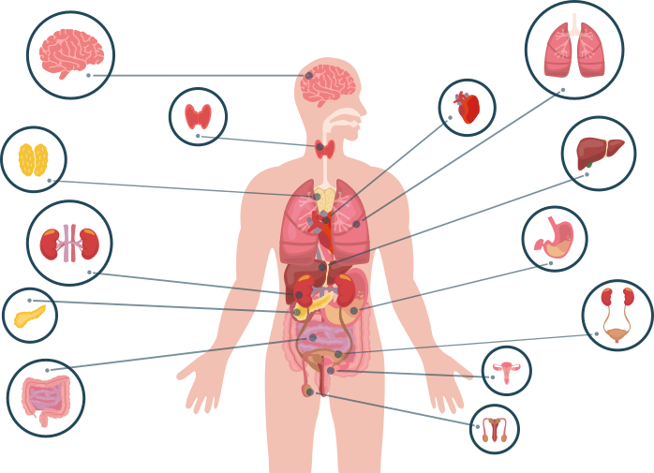
Câu 5: Vai trò tiếp nhận và trả lời kích thích của môi trường, điều hòa hoạt động các cơ quan là của hệ cơ quan nào?
A. Hệ vận động
B. Hệ tuần hoàn
C. Hệ bài tiết
D. Hệ thần kinh

Slide 24
LUYỆN TẬP
Nối ý (chức năng phù hợp hệ cơ quan)

Slide 25
Đáp án:1h, 2f, 3a, 4c, 5d, 6i, 7b, 8e, 9g
Cơ quan/ Hệ cơ quan
1.Hệ vận động | a. Giúp cơ thể lấy khí oxygen từ môi trường và thải khí carbon dioxide ra khỏi cơ thể
2.Hệ tuần hoàn | b. Giúp cơ thể nhận biết được các vật và thu nhận âm thanh
3.Hệ hô hấp | c. Biến đổi thức ăn thành các chất dinh dưỡng mà cơ thể hấp thụ được và thải chất bã ra ngoài
4.Hệ tiêu hóa | d. Lọc các chất thải có hại cho cơ thể từ máu và thải ra môi trường.
5.Hệ bài tiết | e. Điều hòa hoạt động của các cơ quan trong cơ thể thông qua việc tiết một số loại hormone tác động đến cơ quan nhất định
6.Hệ thần kinh | f. Vận chuyển chất dinh dưỡng, oxygen, hormone,…đến các tế bào và vận chuyển các chất thải từ tế bào đến các cơ quan bài tiết để thải ra ngoài
7.Giác quan | g. Giúp cơ thể sinh sản, duy trì nòi giống
8.Hệ nội tiết | h. Định hình cơ thể, bảo vệ nội quan, giúp cơ thể cử động và di chuyển
9.Hệ sinh dục
i.Thu nhận các kích thích từ môi trường, điều khiển, điều hòa hoạt động của các cơ quan, giúp cho cơ thể thích nghi với môi trường

Slide 26
Khi một cơ quan, hệ cơ quan bị hoạt động rối loạn sẽ ảnh hưởng đến hoạt động của cơ quan, hệ cơ quan khác. Hãy lấy ví dụ chứng minh khẳng định trên?

Slide 27
VẬN DỤNG
Nêu ví dụ về sự phối hợp của các cơ quan trong thực hiện chức năng của hệ cơ quan

Slide 28
- Ví dụ các cơ quan trong hệ tiêu hóa phối hợp để thực hiện chức năng như sau: miệng nhai, làm nhỏ và mềm thức ăn, thực quản nhu động đưa thức ăn xuống dạ dày, dạ dày co bóp nghiền nhuyễn thức ăn, tới ruột non thức ăn đã ở dạng nghiền nhỏ được các enzyme tiêu hóa thành các chất đơn giản và hấp thu vào máu, chất cặn bã còn lại di chuyển xuống ruột già và chất thải được thải qua hậu môn

Slide 29
- Ví dụ các cơ quan trong hệ tuần hoàn phối hợp để vận chuyển máu trong cơ thể:
tim- bơm hút máu, động mạch- dẫn máu từ tim đến mao mạch, mao mạch-thực hiện trao đổi chất và khí giữa máu và tế bào, tĩnh mạch-dẫn máu từ mao mạch về tim

Slide 30
VẬN DỤNG
Nêu ví dụ về sự phối hợp của các hệ cơ quan trong thực hiện chức năng (toàn cơ thể)
- Ví dụ ở người đang chạy bộ, hệ thần kinh sẽ điều khiển hoạt động hệ vận động thực hiện động tác chạy của cơ thể, hệ thần kinh điều hòa giúp tăng hoạt động hô hấp, tuần hoàn để tăng cung cấp O₂ , chất dinh dưỡng tới cơ xương đang hoạt động mạnh, mồ hôi tăng tiết để điều hòa thân nhiệt....

Slide 31
HƯỚNG DẪN VỀ NHÀ
Chuẩn bị bài 28: Hệ vận động ở người.
- Cấu tạo xương, cơ vân, khớp phù hợp chức năng
Tiến hành điều tra tỉ lệ mắc tật cong vẹo cột sống tại trường học (tại lớp) hoặc khu dân cư mình đang sống và điền vào phiếu điều tra theo mẫu SGK trang 135. Kết quả điều tra được báo cáo tại lớp.

